Slide 1


RUHESTANDSPLANUNG
www.fempower.finance

Slide 2
IMPRESSUM & DISCLAIMER
Diese Ressource wurde im Rahmen des Erasmus+-Projekts „FEMpower in Finance: Upskilling women in sustainable financial literacy to raise their confidence and counter the threat of old age poverty“ (Frauen in nachhaltiger Finanzkompetenz weiterbilden, ihr Selbstvertrauen stärken und der Gefahr von Altersarmut begegnen) entwickelt.
Die Informationen, Erläuterungen, Berechnungen, Beispiele und alle zugehörigen Materialien, die über diese Ressource bereitgestellt werden, dienen ausschließlich Bildungs- und Informationszwecken. Sie sollen Lernaktivitäten im Bereich Finanzkompetenz unterstützen. Sie stellen keine Finanz-, Anlage-, Rechts-, Steuer-, Buchhaltungs- oder sonstige professionelle Beratung dar.
Keine Finanz- oder Anlageberatung
Nichts in den vom Projekt bereitgestellten Ressourcen ist als Empfehlung zum Kauf, Verkauf, Halten oder sonstigen Handel mit einem Finanzprodukt oder als Anleitung zu einer individuellen Anlage- bzw. Finanzstrategie zu verstehen. Nutzerinnen und Nutzer sollten vor finanziellen Entscheidungen unabhängigen Rat qualifizierter Fachleute einholen.
Keine Gewähr für Richtigkeit oder Eignung
Obwohl angemessene Anstrengungen unternommen wurden, damit unsere Ressourcen schlüssig und nutzbar sind, stellen die Projektpartner und Autorinnen und Autoren sie „wie besehen“ bereit und geben keine Zusicherungen oder Garantien (ausdrücklich oder stillschweigend) hinsichtlich Vollständigkeit, Richtigkeit, Aktualität, Eignung für einen bestimmten Zweck oder der durch ihre Nutzung erzielten Ergebnisse. Finanzielle Ergebnisse und Prognosen können je nach persönlichen Umständen, Annahmen, Marktentwicklungen und Nutzereingaben erheblich abweichen.
Verantwortung der Nutzerinnen und Nutzer für Eingaben und Ergebnisse in Vorlagen
Die Nutzerinnen und Nutzer sind allein verantwortlich für
die Richtigkeit aller von ihnen eingegebenen Daten,
die von ihnen angewandten Annahmen und
alle Handlungen, die sie auf Grundlage der von den bereitgestellten Ressourcen erzeugten Ergebnisse vornehmen. Alle angezeigten Zahlen sind lediglich Richtwerte und können durch Rundungen, methodische Entscheidungen oder Einstellungen der Tabellenkalkulationssoftware beeinflusst sein.
Haftungsbeschränkung
Soweit nach geltendem Recht zulässig, haften die Projektpartner, Autorinnen und Autoren sowie die beteiligten Organisationen nicht für unmittelbare oder mittelbare Verluste oder Schäden (einschließlich finanzieller Verluste, entgangener Gewinne oder Folgeschäden), die aus der Nutzung, der Unmöglichkeit der Nutzung oder dem Vertrauen auf die Ressourcen des Projekts entstehen.
Quellen und Links Dritter
Sofern Ressourcen auf externe Quellen, Werkzeuge oder Links verweisen, dienen diese der Vereinfachung und dem Lernen. Die Projektpartner haben keine Kontrolle über solche Inhalte Dritter, befürworten sie nicht und übernehmen keine Verantwortung dafür.
Erasmus+-Kontext und Verantwortungshinweis.
Diese Ressource wurde zu Lernzwecken im Rahmen des Projekts FEMpower in Finance erstellt. Die in dieser Vorlage geäußerten Ansichten sind die der Autorinnen und Autoren und geben nicht notwendigerweise die offizielle Position der Europäischen Union oder einer Nationalen Agentur wieder; weder die Europäische Union noch die Fördereinrichtung können für die Verwendung der darin enthaltenen Informationen verantwortlich gemacht werden.
Inhaltliche Entwicklung
Das Projektkonsortium FEMpower in Finance
(2026-2022) ist ein gemeinsames Projekt von
tvw GmbH – Deutschland
UCLAN Cyprus Limited – Zypern
Momentum Educate and Innovate – Irland
The Hub Nicosia – Zypern
Stichting Go Woman Alliance Europe – Niederlande
Veröffentlichungsdatum: Mai 2026

Slide 3

01
Einführung 4
Seite
Seite
Seite
02
11
03
16
04
26
Frauen am Berufs­anfang
Frauen in der Kar­rie­remitte
Frauen in der späten Kar­rie­rephase
05
Fazit 33

Slide 4
01
EINFÜHRUNG

Slide 5
Einführung
Einführung
„Die beste Zeit, um für den Ruhestand zu sparen, war gestern. Die zweitbeste ist heute.“
Der Ruhestand ist die Lebensphase, in der Sie nicht mehr in Vollzeit arbeiten und Ihren Lebensunterhalt aus Ersparnissen, Geldanlagen und anderen Einkommensquellen bestreiten. Es geht nicht nur darum, aus dem Beruf auszuscheiden – es geht darum, finanzielle Sicherheit zu planen, damit Sie unabhängig bleiben und die kommenden Jahre genießen können. Für Frauen verdient die Ruhestandsplanung oft besondere Aufmerksamkeit: Sie leben im Schnitt länger als Männer, ihre Ersparnisse müssen also länger reichen. Hinzu kommen Herausforderungen wie Erwerbsunterbrechungen für Sorgearbeit oder ein geringeres Lebenseinkommen, die Renten- und Sozialleistungen schmälern können. Umso wichtiger ist es, früh mit dem Sparen zu beginnen, Anlagemöglichkeiten zu verstehen und Strategien zu prüfen – etwa auch während Erwerbsunterbrechungen weiter in die Altersvorsorge einzuzahlen.
Ruhestandsplanung ist ein lebenslanger Prozess. Sie bereitet darauf vor, nach dem Erwerbsleben finanziell unabhängig zu bleiben und die gewünschte Lebensqualität zu halten. Für Frauen ist das besonders wichtig, denn statistisch leben sie länger und haben häufiger Erwerbsunterbrechungen, die den Aufbau von Rentenansprüchen beeinträchtigen. Dieses Modul will Frauen jeden Alters die Werkzeuge, das Wissen und das Selbstvertrauen vermitteln, um ihre Ruhestandsplanung zu beginnen, zu überprüfen und zu optimieren. Dafür verwendet es einfache Finanzbegriffe, die Frauen jeden Alters und in jeder Karrierephase verstehen können – unabhängig von ihrem Bildungshintergrund.
Dieses Modul soll Frauen in der EU helfen, einen sicheren und sorgenfreien Ruhestand zu planen. Es geht auf die besonderen Herausforderungen ein, vor denen Frauen in verschiedenen Lebensphasen stehen, und bietet praktische Werkzeuge und Ressourcen für ihre Ruhestandsplanung. Das Modul will Frauen in jeder Karrierephase mit dem Wissen und den Werkzeugen stärken, die sie für eine wirksame Ruhestandsplanung brauchen. Indem wir auf diese besonderen Herausforderungen eingehen, möchten wir ihnen zu finanzieller Sicherheit und Gelassenheit im Ruhestand verhelfen.
Lernziele
Am Ende dieses Moduls können Sie:
Das Konzept von Ruhestand sowie gesetzlicher und privater Altersvorsorge verstehen.
Finanzielle Ziele für den Ruhestand setzen
Bestehende Altersvorsorge und Ersparnisse prüfen und Pläne anpassen, wo sich Lücken zeigen
Sich emotional und finanziell auf den Übergang in den Ruhestand vorbereiten
Warum Ruhestandsplanung für Frauen besonders wichtig ist:
Frauen leben im Schnitt länger als Männer
Der Gender Pay Gap (geschlechtsspezifische Lohnlücke) senkt das Lebenseinkommen von Frauen
Frauen haben häufiger Erwerbsunterbrechungen und Sorgeverpflichtungen – das mindert Einkommen und Vorsorgebeiträge
Frauen sind im Ruhestand häufiger von Armut betroffen
Fazit

Slide 6
Ihre persönliche Situation
Ihr Ruhestandsplan ist etwas ganz Persönliches. Er spiegelt Ihre individuellen Umstände und künftigen Bedürfnisse wider. Für einen wirksamen Plan müssen Sie stets Ihre persönliche Situation berücksichtigen – und wie sie sich im Laufe Ihres Lebens verändert.
Ihre Ruhestandsplanung wird von mehreren Faktoren beeinflusst, darunter:
1. Aktuelles Alter und gewünschtes Rentenalter
Davon hängt ab, wie viele Jahre Sie zum Sparen haben und wie lange Ihr Ruhestand dauern könnte.
2. Lebenserwartung und Gesundheitszustand
Frauen leben im Schnitt länger – planen Sie Gesundheits- und Lebenshaltungskosten daher für längere Zeit ein.
3. Familienstand und familiäre Verpflichtungen
Ledig, verheiratet, geschieden oder verwitwet – das beeinflusst Einkommensquellen, Ansprüche und Sorgearbeit.
4. Berufsweg und Einkommensverlauf
Bisheriges Einkommen, Erwerbsunterbrechungen für Sorgearbeit und der Zugang zu betrieblicher Altersvorsorge beeinflussen Ihre Ersparnisse.
5. Vorhandene Ersparnisse und Geldanlagen
Bestehende Vorsorgeverträge, Rentenansprüche und andere Vermögenswerte bilden das Fundament Ihres Plans.
6. Schuldenstand
Offene Hypotheken, Kredite oder Kreditkartenschulden können Ihre Ruhestandsplanung belasten.
7. Gewünschter Lebensstil im Ruhestand
Reisen, Hobbys oder eine kleinere Wohnung beeinflussen, wie viel Sie brauchen.
8. Staatliche Rentenleistungen
Sie hängen von Erwerbsbiografie und Familienstand ab.
9. Gesundheits- und Pflegebedarf
Erwartete Gesundheitskosten und Ihr Versicherungsschutz sind wichtige Faktoren.
Wenn Sie Ihre persönliche Situation durchdacht haben, können Sie klären, welche Art von Ruhestandsplan Sie brauchen und wie Sie ihn erstellen. Der erste Schritt: Gehen Sie diese Checkliste Ruhestandsplanung durch.

Slide 7
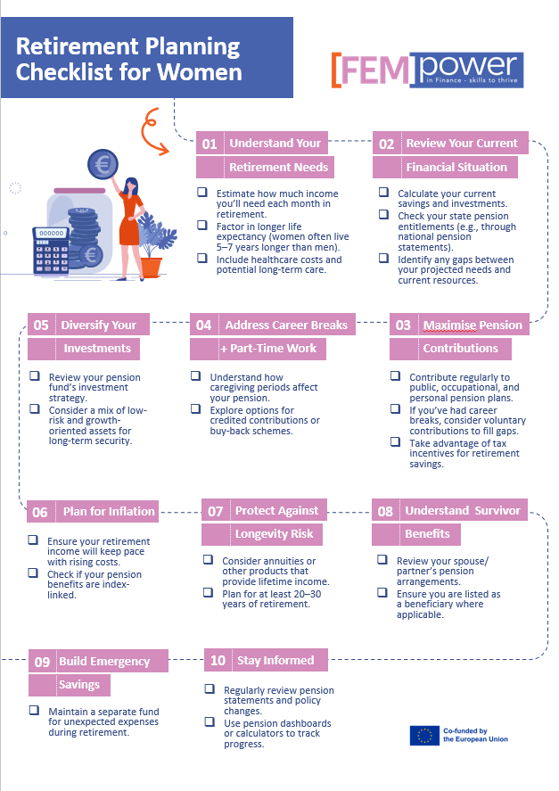
Checkliste Ruhestandsplanung
Arbeitsblatt zum Download in den begleitenden Ressourcen zu Modul 1

Slide 8
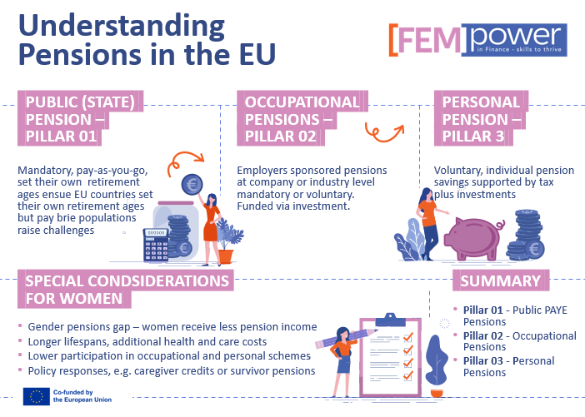
Überblick über die Rentensysteme
Die Rentensysteme in der EU beruhen auf drei Säulen:
Gesetzliche, umlagefinanzierte Rente (Säule I): allgemeine Grundabsicherung, finanziert aus Beiträgen der Erwerbstätigen.
Betriebliche Altersvorsorge (Säule II): zusätzliche kapitalgedeckte Vorsorge über Arbeitgeber oder Branche.
Private Altersvorsorge (Säule III): freiwilliges Sparen mit Steuervorteilen.
Die EU koordiniert und fördert Nachhaltigkeit, grenzüberschreitenden Schutz und die Gleichstellung der Geschlechter – die Umsetzung unterscheidet sich jedoch von Land zu Land.
Für Frauen zählen bei der Planung die höhere Lebenserwartung, Lücken durch Sorgearbeit und Einkommensunterschiede. Früh sparen, betriebliche Altersvorsorge nutzen und staatliche Instrumente kennen (z. B. Anrechnung von Sorgezeiten, digitale Rentenübersichten): Das hilft, den Gender Pension Gap (geschlechtsspezifische Rentenlücke) zu schließen und im Ruhestand finanziell sicher zu sein.
Nützliche Links
The retirement systems in the European Union
Arbeits­blatt zum Download in den beglei­ten­den Ressourcen zu Modul 1

Slide 9
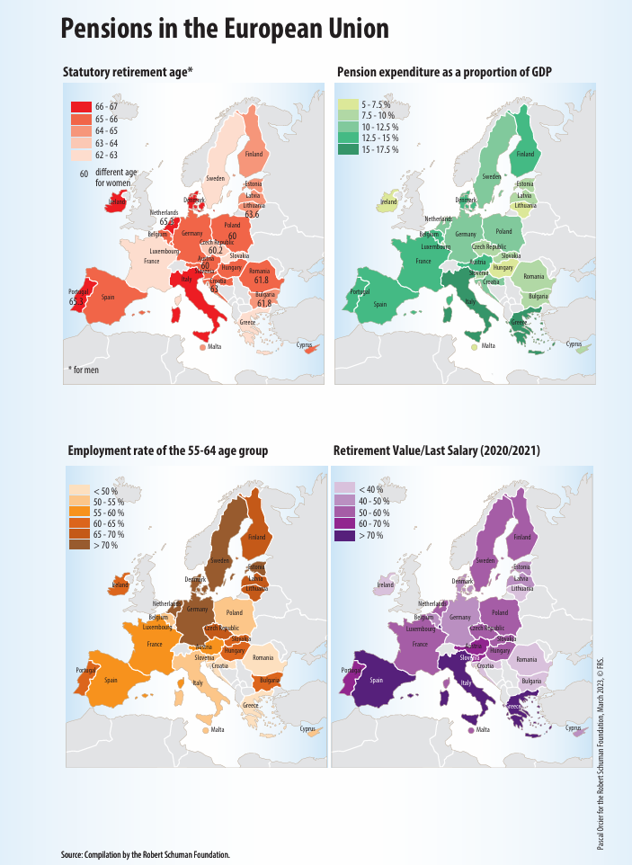
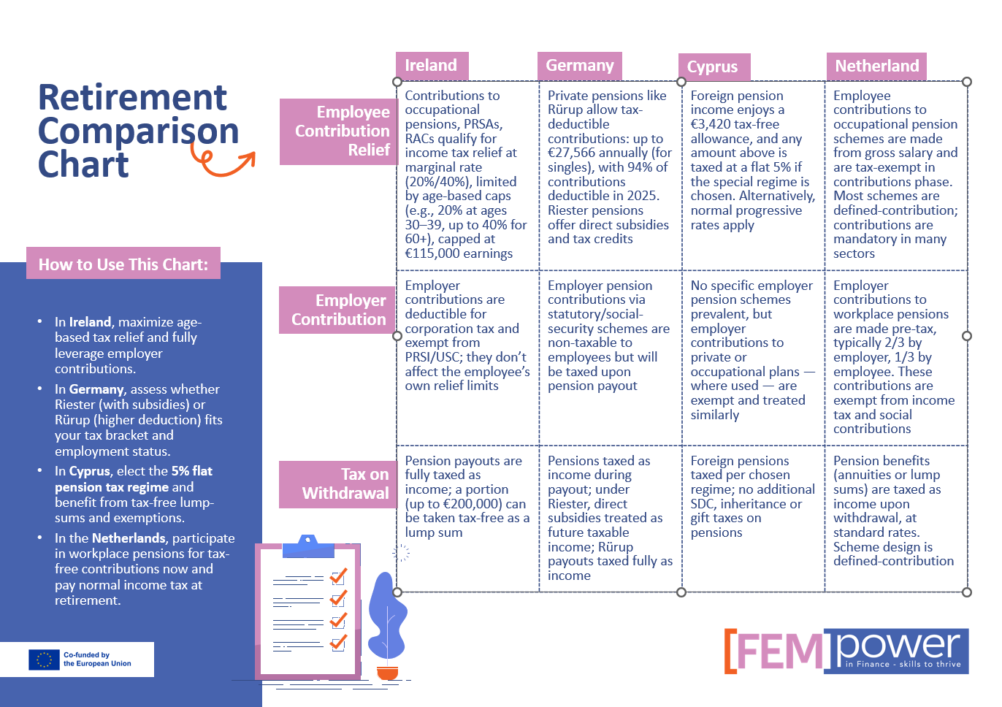
Überblick über die Rentensysteme
Die staatliche Alters­ver­sor­gung ist in Europa unter­schied­lich geregelt, wie die Karte zeigt. Sie können sie in unserem beglei­ten­den Res­sour­cen­paket zu Modul 1 her­unter­laden.
Die folgende Ver­gleichs­tabelle zeigt etwas genauer, wie sich die Alters­vor­sorge in vier Ländern unter­schei­det.
Das zeigt, wie wichtig es ist, die eigenen Ansprüche zu kennen, die Vor­sor­gebei­träge über das Erwerbs­leben hinweg zu optimieren und die steu­erli­chen Folgen von Ein­zah­lun­gen und Entnahmen zu verstehen – denn all das ist von Land zu Land verschieden.

Slide 10
Glossar
Auto-Enrolment (automatische Einbeziehung)
Beschäftigte werden automatisch in ein Altersvorsorgesystem aufgenommen, können aber widersprechen. Das erhöht die Beteiligung an zusätzlicher Altersvorsorge. [finance.ec.europa.eu]
Zinseszins
Zinsen, die Sie nicht nur auf Ihre anfänglichen Ersparnisse erhalten, sondern auch auf die mit der Zeit angesammelten Zinsen.
Grenzüberschreitende Rentenansprüche
EU-Bürgerinnen und -Bürger können Rentenansprüche aus verschiedenen Mitgliedstaaten zusammenführen. Dank Koordinierungsregeln verlieren Sie keine Ansprüche, wenn Sie in mehreren Ländern arbeiten. [europa.eu]
Entnahmephase (Decumulation)
Die Phase im Ruhestand, in der Sie Ihr Vorsorgevermögen nach und nach entnehmen. Die Strategien unterscheiden sich je nach System (DB oder DC) und beeinflussen die langfristige Einkommenssicherheit. [pensionseurope.eu]
Leistungsorientiertes System (Defined Benefit, DB)
Ein Vorsorgeplan, bei dem der Arbeitgeber ein bestimmtes Ruhestandseinkommen garantiert, meist abhängig von Gehalt und Dienstjahren. Das Anlagerisiko trägt der Arbeitgeber.
Beitragsorientiertes System (Defined Contribution, DC)
Ein Vorsorgeplan, bei dem die Beiträge angelegt werden und die spätere Leistung von der Rendite abhängt. Das Risiko trägt die einzelne Person.
Europäische Säule sozialer Rechte
Ein EU-Rahmen mit Grundsätzen für faire Renten und ein angemessenes Einkommen im Ruhestand, an dem sich die Politik der Mitgliedstaaten orientiert. [pensionseurope.eu]
Betriebliche Altersvorsorge
Ein Altersvorsorgesystem des Arbeitgebers. In der EU gibt es leistungsorientierte (DB) oder beitragsorientierte (DC) Zusagen: DB garantiert ein festes Einkommen, abhängig von Gehalt und Dienstjahren; bei DC werden die Beiträge angelegt, und die Leistung hängt von der Wertentwicklung ab. [pensionseurope.eu]
Digitale Rentenübersicht (Pension Dashboard)
Ein nationales System, das Angemessenheit und Tragfähigkeit der Renten im Überblick zeigt. Es hilft Einzelnen und der Politik, den Stand der Altersvorsorge zu verfolgen. [finance.ec.europa.eu]
Renteninformationssystem (Pension Tracking System)
Ein von der EU empfohlenes Tool, mit dem Bürgerinnen und Bürger alle ihre Rentenansprüche (gesetzlich, betrieblich, privat) an einem Ort einsehen und so besser planen können. [finance.ec.europa.eu]
Private Altersvorsorge
Eine private Altersvorsorge, die Sie selbst abschließen, oft bei Banken oder Versicherern, als Ergänzung zur gesetzlichen Rente und zur betrieblichen Altersvorsorge.
Gesetzliche Rente
Die staatliche Rente Ihres Heimatlandes, die sich nach Ihren Beiträgen zum Sozialversicherungssystem richtet. Jedes EU-Land hat eigene Regeln für Anspruch und Berechnung.
Zusätzliche Altersvorsorge
Zusätzliche Altersvorsorge über die gesetzliche Rente hinaus, oft über betriebliche Systeme (über den Arbeitgeber) oder private Vorsorgeverträge. Sie wird durch den demografischen Wandel immer wichtiger. [finance.ec.europa.eu]

Slide 11
02
RUHESTANDSPLANUNG
FÜR FRAUEN AM
BERUFSANFANG

Slide 12
Frauen am Berufsanfang
Einführung
Früh anzufangen ist einer der wirkungsvollsten Schritte auf dem Weg in eine sichere finanzielle Zukunft.
In diesem Abschnitt erfahren Sie, warum Zeit Ihre stärkste Verbündete ist und wie der Zinseszins aus kleinen, regelmäßigen Sparbeträgen über Jahrzehnte ein beachtliches Vermögen machen kann. Außerdem geht es um die Grundlagen der Budgetplanung mit Blick auf den Ruhestand, damit Sie die Bedürfnisse von heute und die Ziele von morgen in Einklang bringen. Zum Schluss ordnen wir Ihren finanziellen Zielen die passenden Werkzeuge zu – von Vorsorgeplänen und Sparkonten bis zu Arbeitgeberbeiträgen. So legen Sie ein solides Fundament für lebenslange finanzielle Unabhängigkeit.
Lernziele:
Das Konzept von Ruhestand und Rentensystemen verstehen.
Erkennen, wie wichtig es ist, früh mit der Ruhestandsplanung zu beginnen.
Grundlegende finanzielle Ziele für den Ruhestand setzen.
Einführende Werkzeuge und Ressourcen für die Planung finden und nutzen.
Inhalte:
Was ist Ruhestand? Überblick über die Rentensysteme (gesetzlich und privat).
Wie der Zinseszins für Sie arbeitet, wenn Sie früh anfangen.
Budget-Grundlagen mit Blick auf den Ruhestand.
Ziele und passende Sparwerkzeuge: Vorsorgepläne, Sparkonten und Arbeitgeberbeiträge.
Übungen:
Ein einfaches Vision Board für den Ruhestand mit finanziellen Zielen erstellen.
Mit einem Online-Rentenrechner den langfristigen Sparbedarf schätzen.
Brainstorming in der Gruppe: „Wie sieht ein finanziell gesunder Ruhestand aus?“
Formative Lernkontrolle:
Reflexionsfrage: Welchen kleinen Schritt können Sie heute tun, um für den Ruhestand zu sparen?
Kurzquiz: Wichtige Ruhestandsbegriffe den Definitionen zuordnen.
Ressourcen:
Glossar der Finanzbegriffe
Staatliche Rentenportale Ihres Landes.
Einsteigerfreundliche Rentenrechner, z. B. Find Your Pension (FYP EU), European Tracking Service on Pensions (ETS EU).
Fazit

Slide 13
Erkennen, wie wichtig es ist, früh mit der Ruhestandsplanung zu beginnen.
In der Einführung haben Sie das Konzept von Ruhestand und Rentensystemen kennengelernt. Jetzt geht es darum, warum es so wichtig ist, früh mit der Ruhestandsplanung zu beginnen.
Auch wenn der Ruhestand noch weit weg scheint: Die Entscheidungen, die Sie jetzt treffen, können Ihre finanzielle Sicherheit im Alter entscheidend beeinflussen. Der Zinseszins ist das Geheimnis dahinter.
Zinseszins bedeutet: Sie erhalten Zinsen nicht nur auf Ihre anfänglichen Ersparnisse, sondern auch auf die mit der Zeit angesammelten Zinsen.
Zinseszins berechnen
Eine „einfachere Version“ der Zinseszinsformel lautet A = P(1 + r)^t, eine „vollständigere Version“ A = P(1 + r/n)^(nt)
Dabei gilt:
A ist das Endguthaben, der künftige Wert der Anlage (FV), der Endwert, der insgesamt angesammelte Betrag usw.
P ist das Anfangskapital, der Barwert (PV), der Anlagebetrag zu Beginn, der Startbetrag usw.
r ist der jährliche Zinssatz. In der einfacheren Version der Formel werden die Zinsen einmal pro Jahr gutgeschrieben, in der vollständigeren Version mehrmals pro Jahr. Beachten Sie: r wird als Dezimalzahl eingesetzt.
t ist die Zeit in Jahren.
n ist die Zahl der Zinsperioden pro Jahr, also wie oft die Zinsen jährlich berechnet und dem bisher angesammelten Betrag gutgeschrieben werden.
Beispiel
Sie sparen ab 25 Jahren 100 € pro Monat bei 5 % Rendite pro Jahr:
Nach 40 Jahren → ca. 120.000 €
Start mit 35 Jahren:
Nach 30 Jahren → ca. 70.000 €
Erkenntnis: Zehn Jahre Warten kostet Sie fast die Hälfte Ihrer späteren Ersparnisse!
Übung: Zinseszins-Challenge
Anleitung:
1. Berechnen Sie, wie 50 € pro Monat bei 5 % Zinsen wachsen:
Szenario A: Start mit 25 Jahren, 40 Jahre lang.
Szenario B: Start mit 35 Jahren, 30 Jahre lang.
2. Nutzen Sie die Formel oben oder einen Zinseszinsrechner.
3. Überlegen Sie: Wie verändert der frühe Start das Ergebnis? Würde der Unterschied Sie motivieren, sich heute ein Sparziel für den Ruhestand zu setzen?

Slide 14
Budget-Grundlagen mit Blick auf den Ruhestand
Einführung
Einkommen verstehen
Nettoeinkommen kennen (nach Steuern und Abzügen)
Alle Einkommensquellen erfassen: Gehalt, Boni, Nebeneinkünfte
Die 50/30/20-Regel anwenden
50 % Bedürfnisse: Miete, Nebenkosten, Lebensmittel, Fahrtkosten, Gesundheit, Kinderbetreuung, grundlegende Pflege- und Haushaltsartikel
30 % Wünsche: Essen gehen, Unterhaltung, Urlaub, Shopping
20 % Sparen und Schuldentilgung:
Notgroschen: Ziel sind 3–6 Monatsausgaben, die Ihre Bedürfnisse und Kreditraten decken
Altersvorsorge: in ein betriebliches Angebot einzahlen oder privat vorsorgen
Schulden: Hochverzinste Schulden konsequent abbauen
Ruhestand früh zur Priorität machen
Jetzt anfangen: Auch kleine Beiträge wachsen durch den Zinseszins
Arbeitgeberzuschuss: Immer so viel einzahlen, dass Sie den vollen Zuschuss erhalten – das ist geschenktes Geld!
Zielwert: langfristig 10–15 % des Einkommens für den Ruhestand
Sparen automatisieren
Daueraufträge für Altersvorsorge und Notgroschen einrichten
Sparen wie eine fällige Rechnung behandeln
Verfolgen und anpassen
Budget-Apps oder Tabellen nutzen, um Ihre Ausgaben zu erfassen und zu steuern
Monatlich prüfen: Erreichen Sie Ihre Sparziele? Können Sie bei den Wünschen kürzen, um mehr für den Ruhestand zurückzulegen?
Lifestyle-Inflation vermeiden
Bei einer Gehaltserhöhung mehr sparen, nicht nur mehr ausgeben
Kosten stabil halten, wenn das Einkommen steigt
Kernbotschaften
Klein anfangen, dranbleiben
Ruhestandsplanung braucht einen langen Atem – Ihr künftiges Ich dankt es Ihnen
Budgetplanung = Freiheit + Sicherheit
Download
Fazit
Hier klicken und den monatlichen Budgetplaner von FEMpower in Finance aus unserem Ressourcenpaket zu Modul 1 herunterladen

Slide 15
Ziele und passende Werkzeuge
Einführung
Vorsorgepläne, Sparkonten, Arbeitgeberbeiträge
Ihre finanziellen Ziele – kurz-, mittel- und langfristig – erfordern unterschiedliche Sparstrategien. Mit dem richtigen Werkzeug wächst Ihr Geld effizient und bleibt verfügbar, wenn Sie es brauchen.
Langfristiges Ziel: Ruhestand
Werkzeug: Vorsorgepläne
Was ist das? Steuerlich geförderte Produkte für den Ruhestand (z. B. betriebliche oder private Altersvorsorge).
Warum ist das wichtig? Die Beiträge wachsen steuerfrei, und viele Arbeitgeber zahlen einen Zuschuss dazu.
Was tun? Zahlen Sie so viel ein, dass Sie den vollen Arbeitgeberzuschuss erhalten; das ist geschenktes Geld. Streben Sie langfristig 10–15 % des Einkommens an.
2. Mittelfristige Ziele: Immobilienkauf, Erwerbsunterbrechung
Werkzeug: Sparkonten
Was ist das? Leicht zugängliche Konten für Ziele in 3–7 Jahren.
Warum ist das wichtig? Liquidität und Sicherheit. Für mehr Rendite kommen gut verzinste Sparkonten oder Festgeld infrage.
Was tun? Richten Sie einen monatlichen Dauerauftrag ein. Halten Sie dieses Geld getrennt von Ihrer Altersvorsorge.
3. Kurzfristige Ziele: Notgroschen
Werkzeug: Tagesgeldkonto
Was ist das? Konten, auf die Sie bei unerwarteten Ausgaben sofort zugreifen können.
Warum ist das wichtig? So müssen Sie nicht an Ihre Altersvorsorge gehen oder die Kreditkarte nutzen.
Was tun? Legen Sie Lebenshaltungskosten für 3–6 Monate zurück, bevor Sie Ihre Vorsorgebeiträge deutlich erhöhen.
4. Arbeitgeberbeiträge: Ihre Geheimwaffe
Viele europäische Arbeitgeber bieten Zuschüsse zur Altersvorsorge oder Zusatzleistungen.
Was tun? Prüfen Sie in Ihrem Arbeitsvertrag oder im HR-Portal:
Mindestbeitrag für den vollen Zuschuss.
Weitere Zusatzleistungen (z. B. Versicherungen, Aktienoptionen).
Tipp: Nehmen Sie bei einem Jobwechsel Ihre Altersvorsorge mit, damit keine Ansprüche verfallen.
Notizen
Ver­gleichs­tabelle zur Alters­vor­sorge von FEMpower in Finance aus unserem Res­sour­cen­paket zu Modul 1 her­unter­laden
Ressourcen
Irland
Revenue.ie Tax relief on pension con­tri­buti­ons
Citizens' information: Tax relief on pensions
Pension Con­tri­buti­ons: Tax Relief & PRSA Limits 2025 | BCA
Deutschland
Riester vs Rurup Pensions Best Choice for German Retirement - EIC News
Private pensions in Germany
Germany - Individual - Other taxes
Zypern
Pension Rights | EURAXESS
Niederlande
Pension schemes | Tax Admi­nis­tra­tion
Expert Guide to Pensions in Netherlands: Structure & Tax
Your Guide to Employer's Pension Funds in the Netherlands
Find your Pension Europe, ein kostenloser Online-Ratgeber
FYP - Europe
European Tracking Service on Pensions (ETS) – AEIP
Fazit

Slide 16
03
RUHESTANDS-
PLANUNG FÜR
FRAUEN IN DER
KARRIEREMITTE

Slide 17
Frauen in der Karrieremitte
Einführung
Frauen in der Karrieremitte tragen oft eine Dreifachbelastung: beruflich vorankommen, Kinder (und manchmal auch älter werdende Eltern) versorgen und die Haushaltsfinanzen im Griff behalten. Dieser Druck kann zur echten Hürde werden, wenn es darum geht, langfristige finanzielle Sicherheit aufzubauen und für den Ruhestand vorzusorgen. Vielleicht unterbrechen Sie in dieser Phase auch Ihre Erwerbstätigkeit oder reduzieren Ihre Arbeitszeit, um Angehörige zu versorgen. Das kann zu Lücken bei Ihren Vorsorgebeiträgen führen und den Aufstieg in leitende, besser bezahlte Positionen verlangsamen. All das kann Ihr Lebenseinkommen schmälern – und den Betrag, den Sie für den Ruhestand sparen können.
In diesem Abschnitt helfen wir Ihnen, Ihre aktuelle Situation einzuschätzen, Ihre Ziele für den Ruhestand zu bestimmen und Ihre Strategie so anzupassen, dass Sie diese Ziele erreichen – auch mit begrenzten Mitteln.
Lernziele
Das Konzept von Ruhestand und Rentensystemen verstehen
Bestehende Vorsorgebeiträge und Ersparnisse prüfen.
Einschätzen, ob Sie Ihre Ruhestandsziele voraussichtlich erreichen.
Lücken erkennen und Sparpläne entsprechend anpassen.
Herausforderungen der Finanzplanung in der Lebensmitte verstehen.
Inhalte:
Was ist Ruhestand? Überblick über die Rentensysteme (gesetzlich und privat).
Budgetplanung in der Lebensmitte zwischen Familie, Sorgearbeit und Work-Life-Balance.
Altersvorsorge prüfen: Wie viel haben Sie bereits angespart?
Aufholstrategien beim Sparen: Beiträge erhöhen, unnötige Ausgaben streichen.
Für mögliche Lebensereignisse planen: Scheidung, gesundheitliche Veränderungen, Umzug.
Übungen:
Ein einfaches Vision Board für den Ruhestand mit finanziellen Zielen erstellen.
Persönlichen Ruhestands-Check durchführen.
Mit dem Arbeitsblatt „Ruhestand im Blick“ Ideal und Ist-Stand vergleichen.
Gruppendiskussion: Hürden bei der Ruhestandsplanung überwinden.
Formative Lernkontrolle:
Selbstbewertungs-Checkliste: Sparen Sie genug?
Szenarioanalyse: Was würden Sie tun, wenn Sie 5 Jahre früher in Rente gehen müssten?
Ressourcen:
Glossar der Finanzbegriffe
Ansprechstellen für die betriebliche Altersvorsorge.
Staatliche Rentenrechner.
Artikel zur klugen Ruhestandsplanung für Frauen in den Vierzigern.
Fazit

Slide 18
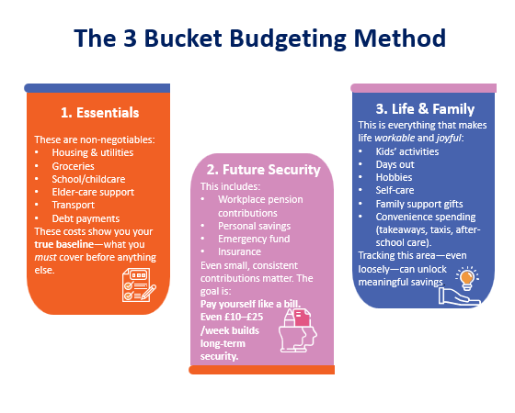
Budgetplanung in der Lebensmitte
In dieser Phase Ihres Lebens und Berufswegs können die Anforderungen an Ihre Zeit und Ihre Mittel überwältigend wirken. Sie möchten sich auf Ihre Karriere konzentrieren – doch wenn Sie Kinder haben oder ältere Angehörige versorgen, haben Sie Verpflichtungen, die erfüllt werden müssen. Zeit und Geld für die Ruhestandsplanung aufzubringen, kann schwerfallen, ist aber unverzichtbar. Sie brauchen eine Budgetplanung, die Ihr echtes Leben abbildet, nicht ein perfektes.
Warum Budgetplanung in der Lebensmitte anders aussieht
Typische Belastungen:
Unregelmäßige Ausgaben (Klassenfahrten, Spitzen bei der Kinderbetreuung, Arzt- oder Pflegekosten)
Zeitmangel erschwert den regelmäßigen Blick auf die Finanzen
Konkurrierende Prioritäten: Bedürfnisse der Familie oder eigene Altersvorsorge
Emotionale Kaufauslöser wie Schuldgefühle, Erschöpfung oder der Versuch, die knappe Zeit mit den Kindern „wiedergutzumachen“
Ihr Budget muss sich flexibel an die realen Umstände anpassen – statt Sie in unrealistische Erwartungen zu zwängen.
Die 3-Töpfe-Methode für das Budget in der Lebensmitte
Um die Budgetplanung bei vielen gleichzeitigen Aufgaben zu vereinfachen, nutzen wir 3 Töpfe:
Übung
Laden Sie die Budgetvorlage aus unserem Ressourcenpaket zu Modul 1 herunter und tragen Sie Ihre geplanten und tatsächlichen Ausgaben ein
Prüfen Sie die Abweichung und bestimmen Sie eine kleine Veränderung pro Monat, die Ihr langfristiges finanzielles Wohlbefinden stärkt

Slide 19
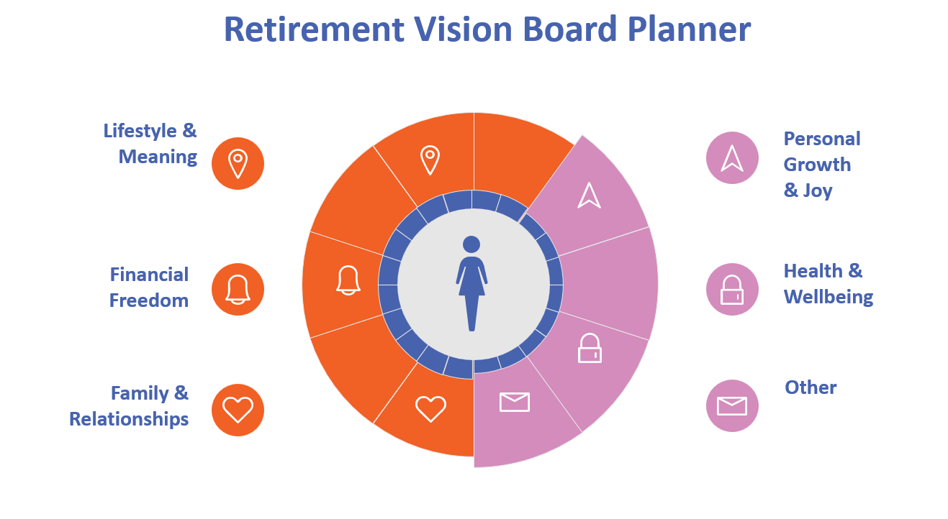
Frauen in der Karrieremitte
Einführung
Ein Vision Board für den Ruhestand mit finanziellen Zielen erstellen
Den Ruhestand können Sie selbst gestalten. Viele Frauen geben in der Lebensmitte so viel von ihrer Zeit und ihren Mitteln für andere, dass es ungewohnt sein kann, sich eine Lebensphase vorzustellen, in der das eigene Wohlbefinden im Mittelpunkt steht.
Eine hilfreiche Übung: Überlegen Sie, wie sich Ihr Ruhestand anfühlen soll. Ein Vision Board hilft, abstrakte Vorstellungen wie „Sicherheit“, „Freiheit“, „Reisen“ oder „mehr Zeit“ in konkrete, sichtbare Ziele zu übersetzen, die Sie motivieren.
Ein Vision Board für den Ruhestand ist ein visuelles Werkzeug, das Ihre Zukunft lebendig macht. Es kann enthalten:
Bilder (Urlaub, Hobbys, Wohnumfeld, Familienmomente)
Wörter oder Sätze (z. B. „ruhige Morgen“, „finanzielle Unabhängigkeit“, „Ehrenamt“)
Finanzielle Ankerpunkte wie:
Gewünschtes Rentenalter
Benötigtes Jahreseinkommen
Stand der Hypothek bei Rentenbeginn
Sparziele
Pläne für Sorgeverpflichtungen
Es geht nicht um Perfektion – sondern um Richtung.
Übung
Erstellen Sie Ihr eigenes Vision Board für den Ruhestand
Nutzen Sie ein Blatt Papier oder ein digitales Tool wie Canva oder PowerPoint
Teilen Sie Ihre Seite in die sechs oben abgebildeten Bereiche ein
Ergänzen Sie:
Wörter oder Sätze, die beschreiben, was Sie sich wünschen
Bilder
2–3 finanzielle Ziele zu jedem Bereich Ihrer Vision
Wählen Sie den einen Bereich, auf den Sie sich im Kurs konzentrieren möchten
Fazit

Slide 20
Persönlichen Ruhestands-Check durchführen
Einführung
Ein persönlicher Ruhestands-Check hilft Ihnen, Ihre Stärken und Lücken zu erkennen – und die Schritte, mit denen Sie vorankommen, egal in welcher Lebensphase Sie gerade sind. Die Karrieremitte ist eine besonders fordernde Phase. Viele Frauen jonglieren Vollzeit- oder Teilzeitarbeit, Kinderbetreuung und den wachsenden Unterstützungsbedarf älter werdender Eltern.
Unter diesem Druck rutscht die Ruhestandsplanung oft ans Ende der Liste. Doch schon ein wenig Klarheit kann Selbstvertrauen und Orientierung geben. Beim Ruhestands-Check geht es nicht um Perfektion oder Bewertung. Er ist einfach eine klare Landkarte Ihrer aktuellen Situation, damit Sie fundierte Entscheidungen für Ihre Zukunft treffen können.
Die vier Bereiche des persönlichen Ruhestands-Checks
1. Ihre aktuelle finanzielle Situation: Dazu gehören betriebliche Altersvorsorge (Wert der Vorsorgetöpfe, Beitragshöhe), private Altersvorsorge und andere Ersparnisse, der Stand Ihrer Hypothek und größere Schulden, die Höhe Ihres Notgroschens sowie Ansprüche bei früheren Arbeitgebern.
Warum das wichtig ist: So erhalten Sie einen realistischen Ausgangspunkt für Ihren langfristigen Plan.
2. Ihre Lebensstil-Ziele für den Ruhestand: Grundlage ist Ihre Vision-Board-Übung. Welchen Lebensstil wünschen Sie sich? Wo möchten Sie leben? Wann möchten Sie in Rente gehen? Wie viel Einkommen brauchen Sie etwa pro Monat/Jahr?
Warum das wichtig ist: So können Sie vergleichen, wo Sie stehen und wo Sie hinwollen.
3. Familien- & Sorgeverpflichtungen: Frauen in der Karrieremitte unterstützen oft mehrere Generationen. Denken Sie nach über Ihre aktuellen Sorgeverpflichtungen, künftige Erwartungen (z. B. Eltern, die mehr Unterstützung brauchen), die mögliche Unterstützung erwachsener Kinder und die Folgen für Ihr Berufsleben und Ihre Sparfähigkeit.
Warum das wichtig ist: Diese Verpflichtungen prägen Ihren Zeitplan und Ihre finanziellen Entscheidungen.
4. Stärken, Risiken & Chancen: Halten Sie fest, was bereits gut läuft, wo Ihre größten Risiken liegen (z. B. Erwerbsunterbrechungen, Gesundheit, schwankendes Einkommen) und welche Chancen Sie haben (z. B. Arbeitgeberzuschuss, Weiterbildung, Zusammenführen der Altersvorsorge)
Warum das wichtig ist: Dieser Bereich zeigt Schritte, die wenig Aufwand erfordern und viel bewirken.
Übung
Machen Sie Ihren persönlichen Ruhestands-Check
Nutzen Sie das Arbeitsblatt auf der nächsten Seite
Füllen Sie jeden Abschnitt mit klaren, ehrlichen Überlegungen aus
Bestimmen Sie Ihre drei wichtigsten Maßnahmen für die nächsten 30 Tage
Entwickeln Sie daraus Ihre persönliche Ruhestandsstrategie
Fazit

Slide 21
Arbeitsblatt: Persönlicher Ruhestands-Check
Mit diesem Arbeitsblatt prüfen Sie, wie gut Sie auf den Ruhestand vorbereitet sind – bei Finanzen, Lebensstil, Sorgeverpflichtungen und langfristigen Zielen. Füllen Sie jeden Abschnitt ehrlich aus, um Stärken, Lücken und nächste Schritte zu erkennen.
Aktuelle finanzielle Situation
Welche Vorsorgetöpfe haben Sie derzeit? Nennen Sie Anbieter und ungefähre Werte.
Wie viel Prozent Ihres Gehalts zahlen Sie in eine betriebliche Altersvorsorge ein?
Haben Sie private Altersvorsorge oder ISAs (steuerfreie Sparkonten, UK)? Nennen Sie die Guthaben.
Haben Sie einen Notgroschen? Wenn ja: Wie viele Monatsausgaben deckt er?
Aktuelle Restschuld der Hypothek und Restlaufzeit in Jahren.
2. Lebensstil-Ziele für den Ruhestand
In welchem Alter möchten Sie idealerweise in Rente gehen?
Beschreiben Sie Ihren idealen Lebensstil im Ruhestand (Wohnort, Aktivitäten, Lebenstempo).
Mit welchen monatlichen/jährlichen Ausgaben rechnen Sie im Ruhestand?
3. Familien- & Sorgeverpflichtungen
Haben Sie derzeit Sorgeverpflichtungen? (Kinder, älter werdende Eltern, andere)
Wie könnten sich diese Verpflichtungen in den nächsten 10–20 Jahren verändern?
Rechnen Sie damit, im Ruhestand Familienmitglieder finanziell zu unterstützen?
4. Stärken & Chancen
Nennen Sie Ihre finanziellen Stärken (z. B. regelmäßige Beiträge, Wohneigentum, sicherer Arbeitsplatz).
Nennen Sie Chancen, sich besser auf den Ruhestand vorzubereiten (z. B. Arbeitgeberzuschuss, Weiterbildung, Schuldenabbau).
5. Lücken & Risiken angehen
Was bereitet Ihnen bei Ihrer Ruhestandsplanung die größten Sorgen?
Wo liegen die größten Lücken in Ihrem Finanzwissen oder Ihrer Vorbereitung?
Welche Risiken könnten Ihren Ruhestand beeinflussen (Arbeitsplatzsicherheit, Gesundheit, Auszeiten für Sorgearbeit)?
6. Maßnahmen für die nächsten 30 Tage
Maßnahme 1:
Maßnahme 2:
Maßnahme 3:

Slide 22
Aufholstrategien
Viele Frauen in der Karrieremitte fühlen sich bei der Altersvorsorge „im Rückstand“ – durch Erwerbsunterbrechungen, Sorgearbeit, Teilzeitarbeit oder schlicht den finanziellen Druck der Lebensmitte.
Die gute Nachricht: In der gesamten Europäischen Union gibt es praktische und zunehmend geförderte Möglichkeiten aufzuholen. Hier sind einige realistische Strategien, mit denen Sie Ihre langfristige finanzielle Sicherheit stärken können – auch wenn Sie später beginnen oder unregelmäßig sparen.
Beiträge zur zusätzlichen (betrieblichen oder privaten) Altersvorsorge erhöhen
Die EU ermutigt Bürgerinnen und Bürger aktiv, betriebliche und private Altersvorsorge besser zu nutzen – zumal die gesetzliche Rente allein den künftigen Lebensstandard womöglich nicht sichert.
Aufholstrategien:
Zahlen Sie 1–3 % mehr in die betriebliche Altersvorsorge ein, wenn Ihr Einkommen es zulässt.
Zahlt Ihr Arbeitgeber einen Zuschuss, zahlen Sie möglichst so viel ein, dass Sie den vollen Arbeitgeberzuschuss erhalten.
Erwägen Sie, eine private Altersvorsorge abzuschließen oder regelmäßig in eine bestehende einzuzahlen (z. B. in einen nationalen privaten Vorsorgevertrag oder ein PEPP, das Paneuropäische Private Pensionsprodukt). https://finance.ec.europa.eu/news/ensuring-adequate-retirement-income-eu-citizens-2025-11-20_en
2. Alte Vorsorgetöpfe verschiedener Arbeitgeber zusammenführen
Viele Frauen haben in Zeiten der Kinderbetreuung oder Sorgearbeit in Teilzeit gearbeitet, ihre Erwerbstätigkeit unterbrochen oder den Arbeitgeber gewechselt. Weil EU-Bürgerinnen und -Bürger oft nur schwer überblicken, welche Ansprüche sie aus verschiedenen Systemen haben, entwickelt die Kommission Renteninformationssysteme (Pension Tracking Systems), die alle Informationen an einem Ort bündeln.
Aufholstrategien:
Fordern Sie bei allen früheren Arbeitgebern eine Übersicht Ihrer Ansprüche an.
Führen Sie kleine, ruhende Vorsorgetöpfe zusammen, soweit national erlaubt.
Nutzen Sie nationale digitale Rentenübersichten (in mehreren EU-Ländern verfügbar oder geplant), sobald sie eingeführt sind. https://www.findyourpension.eu/about-ets
3. An einem Auto-Enrolment-System teilnehmen
Die EU empfiehlt Auto-Enrolment mit Austrittsmöglichkeit (Opt-out) als Standard für die zusätzliche Altersvorsorge. Auto-Enrolment erhöht nachweislich die Beteiligung, besonders bei Frauen und Beschäftigten mit geringerem Einkommen.
Aufholstrategien:
Wenn Ihr Land oder Ihr Arbeitgeber Auto-Enrolment anbietet: Bleiben Sie dabei.
Falls noch nicht: Fragen Sie Ihre Personalabteilung nach einer freiwilligen Teilnahme.
Erhöhen Sie Ihre Beiträge schrittweise – „einrichten und laufen lassen“.
4. Verhaltensorientierte Werkzeuge nutzen, um leichter zu sparen
Finanzbildung allein genügt nicht; Frauen profitieren am meisten von verhaltensorientierten Werkzeugen wie digitalen Rechnern, persönlichen Prognosen und „Nudges“ (kleinen Anstößen), die zu regelmäßigem Sparen ermutigen.
Aufholstrategien:
Richten Sie einen monatlichen Dauerauftrag für Altersvorsorge oder Sparkonto ein.
Spielen Sie im Online-Portal Ihres Vorsorgeanbieters Zukunftsszenarien durch.
Planen Sie einmal im Quartal einen „Ruhestands-Check-in“ ein, um Ihren Fortschritt zu verfolgen. https://www.ecmi.eu/sites/default/files/saving_for_retirement_is_hard_-_but_the_eu_can_make_it_easier_ida_n_23.pdf

Slide 23
Aufholstrategien
5. Einen größeren Notfallpuffer aufbauen, um Beitragsunterbrechungen zu vermeiden
Europäische Rentenerhebungen zeigen, dass viele Frauen in der Karrieremitte ihre Beiträge aussetzen, wenn das Einkommen knapp wird – mit langfristigen Sparlücken als Folge. Liquide Rücklagen helfen, das zu verhindern.
Aufholstrategien:
Streben Sie einen Notgroschen in Höhe von 3–6 Monatsausgaben an.
Senken Sie in Phasen intensiver Sorgearbeit Ihre Vorsorgebeiträge, statt sie ganz auszusetzen.
Nutzen Sie einmalige Einnahmen (Boni, Steuererstattungen), um Puffer aufzufüllen.
6. Steuerlich günstige Sparmöglichkeiten suchen
Viele EU-Mitgliedstaaten fördern die private Altersvorsorge mit Steueranreizen; wie gut diese wirken, hängt allerdings vom Einkommen ab.
Aufholstrategien:
Prüfen Sie, wie Ihr Land Beiträge zur privaten Altersvorsorge steuerlich fördert.
Klären Sie bei Teilzeitarbeit, ob Sie trotzdem Anspruch auf die steuerliche Förderung der Altersvorsorge haben.
Nutzen Sie steuerbegünstigte Konten jedes Jahr – auch mit kleinen Beträgen.
7. Weiterbildung in der späten Karrierephase erwägen, um mehr verdienen zu können
Studien zeigen, dass stabile Beschäftigung und höhere Löhne stark beeinflussen, ob die Rente langfristig ausreicht. Weiterbildung in der Lebensmitte kann zusätzliches Einkommen schaffen, das sich sparen lässt.
Aufholstrategien:
Nutzen Sie arbeitgeberfinanzierte Weiterbildungen für den Weg in besser bezahlte Positionen.
Prüfen Sie flexible berufliche Veränderungen, die bessere Vorsorgeleistungen bieten.
Nutzen Sie Gehaltserhöhungen für höhere Vorsorgebeiträge statt für einen teureren Lebensstil.
8. Für Kosten durch Sorgearbeit vorsorgen, die das Sparen erschweren können
Auf viele Frauen kommen Sorgeverpflichtungen für alternde Eltern zu, und diese Kosten können die langfristige Planung beeinträchtigen. In der politischen Debatte der EU gilt dies als großes Risiko für eine ausreichende Altersversorgung, besonders bei Frauen. [euronews.com]
Aufholstrategien:
Planen Sie in Ihrer Sparstrategie ein „Pflegepolster“ ein.
Informieren Sie sich über staatliche Pflegeleistungen oder Zuschüsse, die Ihre Ausgaben senken.
Achten Sie darauf, den Anschluss an den Arbeitsmarkt zu behalten.
Übung
Denken Sie über die vorgestellten Aufholstrategien nach und notieren Sie:
Welche der 8 Aufholstrategien erscheint Ihnen im Moment am realistischsten?
Welche könnte in den nächsten 12 Monaten am meisten bewirken?
Welchen kleinen Schritt können Sie diesen Monat gehen? (z. B. Vorsorgebeitrag um 1 % erhöhen, einen alten Vorsorgetopf zusammenführen, einen Termin beim Vorsorgeanbieter vereinbaren)

Slide 24
Auf große Lebensereignisse vorbereiten
Die Lebensmitte ist eine kraftvolle Phase: Sie haben Erfahrung, Klarheit und oft konkurrierende Prioritäten. Zur Ruhestandsplanung gehört, sich auf Lebensereignisse vorzubereiten, die Ihren finanziellen Weg verändern können, etwa Scheidung, gesundheitliche Veränderungen oder Umzug. Wichtig ist, Widerstandskraft und Flexibilität in Ihren langfristigen Plan einzubauen.
Trennung oder Scheidung
Eine Scheidung kann Vorsorgevermögen und Einkommen im Ruhestand deutlich schmälern.
Was Sie jetzt tun können:
Wissen, was Ihnen gehört: Verschaffen Sie sich einen Überblick über Ihre gesamte Altersvorsorge – Ansprüche auf gesetzliche Rente, betriebliche Altersvorsorge, private Vorsorgetöpfe.
Regeln zur Teilung der Rentenansprüche prüfen: In vielen EU-Ländern können in der Ehe erworbene Rentenansprüche geteilt werden. Wer die Regeln im eigenen Land kennt, kann die langfristige Sicherheit besser einschätzen.
Eigene Kredithistorie und eigene Konten aktiv halten: Eigene Konten sichern Ihre finanzielle Kontinuität.
Gesundheitliche Veränderungen
Chronische Krankheit oder ein früher Ausstieg aus dem Erwerbsleben können das Lebenseinkommen verringern und Ersparnisse schneller aufzehren.
Was Sie jetzt tun können:
Ansprüche auf soziale Absicherung prüfen: Erwerbsminderungsleistungen und Krankenversicherung unterscheiden sich je nach EU-Mitgliedstaat.
Freiwillige Rentenbeiträge erwägen: Wenn Sie mit Erwerbsunterbrechungen rechnen, können spätere Nachzahlungen Rentenlücken schließen und geringere Rentenleistungen verhindern.
Gesundheitsvorsorge beibehalten: Regelmäßige Vorsorgeuntersuchungen und gesunde Gewohnheiten dienen nicht nur dem Wohlbefinden – sie helfen Ihnen auch, länger erwerbsfähig zu bleiben.
Umzug (innerhalb oder außerhalb der EU)
Ein Umzug in der Lebensmitte – wegen Familie, Berufswechsel oder Ruhestand – kann sich auf Steuern, Rente und Ansprüche auf Gesundheitsversorgung auswirken.
Was Sie jetzt tun können:
Mitnahme der Rentenansprüche prüfen: Rentenansprüche aus EU-Ländern lassen sich innerhalb der EU/des EWR weitgehend mitnehmen. Klären Sie, wie Ihre Beiträge übertragen und wie die Leistungen berechnet werden.
Lebenshaltungskosten der Zielorte vergleichen: Bei niedrigeren Ausgaben reicht Ihr Ruhestandseinkommen weiter.
Zugang zur Gesundheitsversorgung prüfen: Klären Sie, wie sich Ihr Schutz bei einem Umzug ändert, vor allem langfristig
Bei der Ruhestandsplanung lässt sich die Zukunft nicht immer vorhersagen – umso wichtiger ist es, auf verschiedene Möglichkeiten vorbereitet zu sein. Wenn Sie heute Ihre finanzielle Unabhängigkeit stärken, schenken Sie Ihrem künftigen Ich Wahlmöglichkeiten, Stabilität und die Fähigkeit, alle Herausforderungen des Lebens zu meistern.

Slide 25
Einführung
Auf große Lebensereignisse vorbereiten
Die Lebensmitte ist eine kraftvolle Phase: Sie haben Erfahrung, Klarheit und oft konkurrierende Prioritäten. Zur Ruhestandsplanung gehört, sich auf Lebensereignisse vorzubereiten, die Ihren finanziellen Weg verändern können, etwa Scheidung, gesundheitliche Veränderungen oder Umzug. Wichtig ist, Widerstandskraft und Flexibilität in Ihren langfristigen Plan einzubauen.
Trennung oder Scheidung
Eine Scheidung kann Vorsorgevermögen und Einkommen im Ruhestand deutlich schmälern.
Was Sie jetzt tun können:
Wissen, was Ihnen gehört: Verschaffen Sie sich einen Überblick über Ihre gesamte Altersvorsorge – Ansprüche auf gesetzliche Rente, betriebliche Altersvorsorge, private Vorsorgetöpfe.
Regeln zur Teilung der Rentenansprüche prüfen: In vielen EU-Ländern können in der Ehe erworbene Rentenansprüche geteilt werden. Wer die Regeln im eigenen Land kennt, kann die langfristige Sicherheit besser einschätzen.
Eigene Kredithistorie und eigene Konten aktiv halten: Eigene Konten sichern Ihre finanzielle Kontinuität.
Gesundheitliche Veränderungen
Chronische Krankheit oder ein früher Ausstieg aus dem Erwerbsleben können das Lebenseinkommen verringern und Ersparnisse schneller aufzehren.
Was Sie jetzt tun können:
Ansprüche auf soziale Absicherung prüfen: Erwerbsminderungsleistungen und Krankenversicherung unterscheiden sich je nach EU-Mitgliedstaat.
Freiwillige Rentenbeiträge erwägen: Wenn Sie mit Erwerbsunterbrechungen rechnen, können spätere Nachzahlungen Rentenlücken schließen und geringere Rentenleistungen verhindern.
Gesundheitsvorsorge beibehalten: Regelmäßige Vorsorgeuntersuchungen und gesunde Gewohnheiten dienen nicht nur dem Wohlbefinden – sie helfen Ihnen auch, länger erwerbsfähig zu bleiben.
Umzug (innerhalb oder außerhalb der EU)
Ein Umzug in der Lebensmitte – wegen Familie, Berufswechsel oder Ruhestand – kann sich auf Steuern, Rente und Ansprüche auf Gesundheitsversorgung auswirken.
Was Sie jetzt tun können:
Mitnahme der Rentenansprüche prüfen: Rentenansprüche aus EU-Ländern lassen sich innerhalb der EU/des EWR weitgehend mitnehmen. Klären Sie, wie Ihre Beiträge übertragen und wie die Leistungen berechnet werden.
Lebenshaltungskosten der Zielorte vergleichen: Bei niedrigeren Ausgaben reicht Ihr Ruhestandseinkommen weiter.
Zugang zur Gesundheitsversorgung prüfen: Klären Sie, wie sich Ihr Schutz bei einem Umzug ändert, vor allem langfristig
Bei der Ruhestandsplanung lässt sich die Zukunft nicht immer vorhersagen – umso wichtiger ist es, auf verschiedene Möglichkeiten vorbereitet zu sein. Wenn Sie heute Ihre finanzielle Unabhängigkeit stärken, schenken Sie Ihrem künftigen Ich Wahlmöglichkeiten, Stabilität und die Fähigkeit, alle Herausforderungen des Lebens zu meistern.
Übung
Laden Sie das Arbeits­blatt „Ruhestand im Blick“ aus unserem Res­sour­cen­paket zu Modul 1 herunter und füllen Sie es aus
Sparen Sie genug, um das zu erreichen?
Diskussion
Nutzen Sie die folgenden Themen für eine Grup­pen­dis­kus­sion oder zum eigenen Nachdenken.
Hürden bei der Ruhe­stands­pla­nung überwinden
Was würden Sie tun, wenn Sie 5 Jahre früher in Rente gehen müssten?
Ressourcen
Tabelle
Überblick: Ren­ten­sys­teme in der EU
Podcasts
What Every Midlife Woman Needs to Know About Money and Retirement Planning
The ultimate guide for Women and Pensions
Fazit

Slide 26
04
RUHESTANDS-
PLANUNG FÜR
FRAUEN IN DER
SPÄTEN KARRIERE

Slide 27
Frauen in der späten Karrierephase
Einführung
Wenn Frauen in die späte Karrierephase eintreten, wird die Ruhestandsplanung dringlicher – und bietet zugleich neue Chancen. Diese Phase ist oft von besonderen finanziellen Erfahrungen geprägt, etwa Erwerbsunterbrechungen, Sorgeverpflichtungen, Teilzeitarbeit oder gesundheitlichen Veränderungen, die Rentenansprüche und langfristige Sicherheit beeinflussen können.
Jetzt ist es entscheidend, die angesparte Altersvorsorge zu prüfen, das zu erwartende Einkommen aus gesetzlicher Rente und betrieblicher Altersvorsorge zu kennen und einzuschätzen, ob die aktuellen Beiträge zu den eigenen Ruhestandszielen passen.
Auch mögliche Veränderungen wie ein Umzug, veränderte gesundheitliche Bedürfnisse oder die Unterstützung von Familienmitgliedern sollten eingeplant werden.
Lernziele
Sich emotional und finanziell auf den Übergang in den Ruhestand vorbereiten.
Künftige Einnahmen den Ausgaben gegenüberstellen.
Möglichkeiten für Zusatzeinkommen erkunden.
Lernen, Altersvorsorge, Entnahmen und Vermögenswerte zu verwalten.
Inhalte:
Altersvorsorge zusammenführen und Konten vereinfachen.
Entnahmen planen: Leibrenten, Einmalzahlungen und Budgetplanung.
Mit Lücken umgehen: Teilzeitarbeit, Vermietung, passives Einkommen.
Auf Gesundheits- und unerwartete Kosten vorbereiten.
Übungen:
Ein realistisches Monatsbudget für den Ruhestand erstellen.
Eine „Ruhestandsvision“ formulieren.
Rollenspiel: Ruhestandsoptionen in der Finanzberatung besprechen.
Formative Lernkontrolle:
Schreibimpuls: Wie geht es Ihnen mit Ihrem aktuellen Ruhestandsplan?
Ruhestandsquiz: Riskante Annahmen in gängigen Ruhestandsmythen erkennen.
Ressourcen:
Glossar der Finanzbegriffe
Dienste zur Zusammenführung der Altersvorsorge.
Tools zur Schätzung von Gesundheitskosten.
Lokale Rentenberatungsstellen.
Fazit

Slide 28
Frauen in der späten Karrierephase
Einführung
Altersvorsorge zusammenführen und Konten vereinfachen
In der letzten Phase Ihres Berufslebens kann es für Ihr langfristiges finanzielles Wohlbefinden viel ausmachen, Ihre Altersvorsorge zusammenzuführen und Ihre Vorsorgekonten zu vereinfachen. Viele Frauen in Europa haben in ihren 50ern und frühen 60ern mehrere Vorsorgetöpfe – oft entstanden durch Erwerbsunterbrechungen, Teilzeitstellen oder Wechsel zwischen Arbeitgebern oder Ländern. Sie zusammenzuführen kann Gebühren senken, die Wertentwicklung leichter nachvollziehbar machen und Ihnen ein klareres Bild Ihres gesamten Ruhestandseinkommens geben.
Ein guter Anfang: Prüfen Sie alle vorhandenen Vorsorgetöpfe und überlegen Sie, ob die Zusammenführung in einem modernen, kostengünstigen Vorsorgeprodukt Ihre voraussichtlichen Leistungen im Ruhestand verbessern könnte.
Online-Tools können dabei helfen:
Der Pension Consolidation Calculator von The People’s Pension zeigt modellhaft, wie Ihre Ersparnisse aussehen könnten, wenn Sie mehrere Töpfe in einem Konto zusammenführen – mit einer Schätzung des künftigen Werts und möglicher Gebührenersparnisse. Wenn Sie vergleichen möchten, wie sich zusammengeführte Vorsorgetöpfe im Laufe der Zeit entwickeln:
Der Pension Consolidation Calculator von The Money Saving Advisors bietet Prognosen, einen Gebührenvergleich und Schätzungen des möglichen Ruhestandseinkommens. Das ist besonders hilfreich, wenn Ihre Altersvorsorge bei verschiedenen Arbeitgebern oder in älteren Verträgen mit unterschiedlichen Kosten aufgebaut wurde.
Die Europäische Aufsichtsbehörde für das Versicherungswesen und die betriebliche Altersversorgung (EIOPA) bietet verbraucherorientierte Informationen zur Ruhestandsplanung in den EU-Ländern – etwa zum Wandel von leistungsorientierten zu beitragsorientierten Systemen und dazu, wie sich Job- oder Länderwechsel auf die Ersparnisse auswirken. Ihre Plattform betont, wie wichtig es ist, früh zu planen, Renteninformationssysteme zu verstehen und sich auf Lebenserwartung und schwankende Einkommen im Ruhestand einzustellen
Wenn Sie jetzt zusammenführen und vereinfachen, gewinnen Sie einen klareren, besser überschaubaren Blick auf Ihren Ruhestand – und gehen sicherer und selbstbestimmter in die nächste Lebensphase.
Video
Sehen Sie sich dieses Video an. Es zeigt, worauf Sie achten sollten, wenn Sie Ihre Altersvorsorge zusammenführen und Ihre Konten vereinfachen.
Pension Consolidation: What it is and how it works
Fazit

Slide 29
Frauen in der späten Karrierephase
Einführung
Tipps
Übung
Entnahmen planen: Leibrenten, Einmalzahlungen und Budgetplanung
Wenn der Ruhestand näher rückt, ist einer der wichtigsten Schritte die Entscheidung, wie Sie Ihr Vorsorgevermögen in ein verlässliches Einkommen umwandeln. Für viele Frauen in der späten Karrierephase – besonders mit wechselvollen Erwerbsbiografien in verschiedenen Ländern Europas – kann es für die langfristige finanzielle Sicherheit viel ausmachen, die Entnahmemöglichkeiten zu kennen.
In der Regel haben Sie drei Möglichkeiten:
eine Einmalzahlung wählen
eine Leibrente kaufen
flexible Entnahmen selbst steuern (Drawdown).
Eine Einmalzahlung kann Freiheit geben: Sie eignet sich, um Schulden zu tilgen oder einen Notfallpuffer aufzubauen. Sie verringert aber auch das Geld, das für Ihr späteres Einkommen bereitsteht – setzen Sie sie daher mit Bedacht ein. Leibrenten wandeln dagegen einen Teil Ihres Vorsorgevermögens in ein garantiertes lebenslanges Einkommen um. Das kann beruhigen, wenn Sie fürchten, länger zu leben, als Ihre Ersparnisse reichen. Bei flexiblen Entnahmen bestimmen Sie selbst, wie viel Sie jedes Jahr entnehmen. Das erfordert aber sorgfältige Budgetplanung und regelmäßige Kontrolle, damit Ihr Vorsorgetopf den ganzen Ruhestand über reicht.
Für welche Option Sie sich auch entscheiden: Ein realistisches Ruhestandsbudget ist unverzichtbar. Dazu gehört, notwendige Ausgaben wie Wohnen, Nebenkosten, Gesundheit und Versicherungen zu schätzen und zugleich Wünsche wie Reisen, Hobbys oder die Unterstützung von Familienmitgliedern einzuplanen. Frauen leben oft länger als Männer und müssen im Alter mit gesundheitlichen Veränderungen rechnen. Umso wichtiger ist es, Entnahmen gut einzuteilen und ein Polster für unerwartete Ausgaben zu behalten.
Wenn Sie Ihre Entnahmemöglichkeiten kennen und mit einem durchdachten Budget abstimmen, entsteht ein Einkommensplan für den Ruhestand, der Sicherheit und Flexibilität verbindet – und mit dem Sie zuversichtlich in die nächste Lebensphase gehen.
`
Erstellen Sie ein rea­lis­tisches Monats­bud­get für Ihren Ruhestand
Family Finance Budgeting Tool
Tipps
Wenn Sie Ihre per­sön­lichen Unterlagen gesammelt und geordnet haben, vereinbaren Sie einen Termin bei einer Finanz­bera­tung, um Ihre Leistungen und Ihr Einkommen bestmöglich aus­zuschöp­fen
Schreiben
Nehmen Sie sich ein paar Minuten Zeit und formulieren Sie eine „Ruhe­stands­vision“, die zu Ihnen, Ihren Bedürf­nis­sen und Ihrer Lebens­situa­tion passt
Nehmen Sie sich ein paar Minuten Zeit: Wie geht es Ihnen mit Ihrem aktuellen Ruhe­stands­plan?
Fazit

Slide 30
Frauen in der späten Karrierephase
Einführung
Mit Lücken umgehen: Teilzeitarbeit, Vermietung, passives Einkommen.
Wenn der Ruhestand näher rückt, zeigen sich häufig Lücken zwischen der erwarteten Rente und dem Lebensstil, den Sie beibehalten möchten. Viele Frauen in der späten Karrierephase haben Erwerbsunterbrechungen, Teilzeitarbeit oder Sorgeverpflichtungen hinter sich, die die Vorsorgebeiträge schmälern können.
Die gute Nachricht: Es gibt mehrere praktische Wege, Ihre finanzielle Lage in den Jahren vor dem Ruhestand zu stärken. Wenn Sie in Teilzeit weiterarbeiten, reichen Ihre Ersparnisse länger, Ihre Ansprüche aus gesetzlicher Rente und betrieblicher Altersvorsorge steigen, und der Übergang aus der Vollzeitbeschäftigung fällt leichter. Schon einige zusätzliche Jahre mit Teilzeiteinkommen können für die langfristige finanzielle Sicherheit viel ausmachen.
Wenn Sie eine Immobilie besitzen, kann die Vermietung eines Zimmers oder einer Zweitwohnung ein stetiges Zusatzeinkommen bringen. Das ist besonders hilfreich, weil in vielen europäischen Städten die Nachfrage nach bezahlbarem Wohnraum groß ist. Wer keine Dauermieter betreuen möchte, kann alternativ Kurzzeit- oder Ferienvermietung prüfen. Wichtig ist jedoch, die örtlichen Vorschriften und die steuerlichen Pflichten zu klären.
Neben Immobilien können passive Einkommensquellen wie Geldanlagen mit Dividenden, risikoarme Anleihenfonds oder ausschüttende ETFs helfen, Einkommenslücken zu schließen – und Ihr Ruhestandsportfolio bleibt dabei breit gestreut.
Wer mehr Flexibilität sucht, kann auch mit Beratung, Nachhilfe, freiberuflicher Projektarbeit oder einem zum Kleinunternehmen ausgebauten Hobby spürbar dazuverdienen – und dabei unabhängig bleiben und selbst über die eigene Zeit bestimmen.
Wenn Sie Teilzeitarbeit, eine durchdachte Nutzung Ihrer Immobilie und passende Strategien für passives Einkommen kombinieren, entsteht ein stabilerer, widerstandsfähigerer Einkommensplan für den Ruhestand – einer, mit dem Sie vorbereitet, zuversichtlich und selbstbestimmt in Ihr nächstes Kapitel gehen.
Auf Gesundheits- und unerwartete Kosten vorbereiten.
Sich auf Gesundheits- und unerwartete Kosten vorzubereiten, ist ein wesentlicher Teil der Ruhestandsplanung in der späten Karrierephase. Frauen haben oft eine höhere Lebenserwartung, und der medizinische Bedarf kann mit der Zeit steigen. Deshalb ist ein finanzieller Puffer für regelmäßige wie für unvorhergesehene Ausgaben wichtig.
Dazu gehört zu wissen, was das Gesundheitssystem Ihres Landes abdeckt, bei Bedarf eine Krankenzusatzversicherung zu prüfen und einen eigenen Notgroschen für Überraschungen wie Reparaturen am Haus, Mobilitätshilfen oder Unterstützung bei der Pflege zurückzulegen.
Wenn Sie vorausplanen und diese möglichen Kosten in Ihr Ruhestandsbudget einrechnen, schützen Sie Ihre langfristige finanzielle Stabilität und haben in Zeiten des Wandels weniger Stress.
Fazit

Slide 31
Quiz: Die riskante Annahme in diesen Ruhestandsmythen erkennen
Quiz
Lesen Sie jede Aussage und wählen Sie die Antwort, die die riskante Annahme hinter dem Mythos am besten benennt. Die Antworten finden Sie auf der nächsten Seite.
„Ich verlasse mich auf meine gesetzliche Rente – die sollte für ein gutes Leben reichen.“
A. Die gesetzliche Rente ersetzt in ganz Europa das frühere Einkommen vollständig
B. Die gesetzliche Rente deckt möglicherweise nicht alle Lebenshaltungskosten
C. Die gesetzliche Rente steigt automatisch mit dem gewünschten Lebensstil
2. „Ich bin jetzt gesund, also muss ich nicht zusätzlich für medizinische Versorgung oder Pflege sparen.“
A. Die Gesundheit bleibt auf Dauer stabil
B. Die Krankenversicherung übernimmt immer alles
C. Alle künftigen Behandlungen werden günstig sein
3. „Wenn ich mehr Geld brauche, arbeite ich einfach ein paar Jahre länger.“
A. Arbeitgeber garantieren älteren Beschäftigten Arbeit
B. Sie werden immer in Vollzeit arbeiten können
C. Die Karrierechancen steigen mit dem Alter stetig
4. „Meine Geldanlagen wachsen immer weiter – ich kann später gefahrlos mehr entnehmen.“
A. Märkte sind vorhersehbar
B. Geldanlagen verlieren im Ruhestand nie an Wert
C. Künftige Renditen entsprechen immer der bisherigen Wertentwicklung
5. „Um alte Vorsorgetöpfe muss ich mich nicht kümmern – das regelt sich von selbst.“
A. Vorsorgeanbieter führen Konten automatisch zusammen
B. Ältere Vorsorgeverträge haben immer niedrige Gebühren
C. Sie wissen bereits genau, wie hoch Ihr Ruhestandseinkommen sein wird
6. „Im Ruhestand verkleinere ich mich und setze so ganz einfach Geld frei.“
A. Die Immobilienpreise steigen immer
B. Sie finden ein passendes, kleineres Zuhause zum richtigen Preis
C. Der Verkauf geht schnell und stressfrei
7. „Ein Budget brauche ich nicht – im Ruhestand sind die Ausgaben ohnehin niedriger.“
A. Die Ausgaben sinken mit dem Alter von selbst
B. Reisen, Hobbys und die Unterstützung der Familie kosten sehr wenig
C. Unerwartete Kosten treten nie auf

Slide 32
Frauen in der späten Karrierephase
Einführung
Lösungen mit Erläuterungen
Antwort: B – Die gesetzliche Rente deckt möglicherweise nicht alle Lebenshaltungskosten
Die gesetzliche Rente ersetzt oft nur einen Teil des früheren Einkommens. Inflation, Wohnkosten und Gesundheitsbedarf können schneller steigen als die staatlichen Leistungen – so entsteht eine Lücke.
2. Antwort: A – Die Gesundheit bleibt auf Dauer stabil
Der gesundheitliche Bedarf steigt meist mit dem Alter. Auch bei öffentlicher Gesundheitsversorgung können Eigenanteile, etwa für Zahnbehandlungen, Mobilitätshilfen oder Hilfe zu Hause, das Ruhestandsbudget belasten.
3. Antwort: B – Sie werden immer in Vollzeit arbeiten können
In der späten Karrierephase können Altersdiskriminierung, gesundheitliche Einschränkungen oder Sorgeverpflichtungen hinzukommen. Auf Einkommen aus längerem Arbeiten zu setzen, kann riskant sein, wenn sich die Arbeitsmöglichkeiten ändern.
4. Antwort: C – Künftige Renditen entsprechen immer der bisherigen Wertentwicklung
Märkte schwanken, und Abschwünge können das Vorsorgevermögen deutlich schmälern – vor allem, wenn in schwachen Marktphasen größere Beträge entnommen werden.
5. Antwort: A – Vorsorgeanbieter führen Konten automatisch zusammen
Alte Vorsorgetöpfe können „verloren gehen“ oder durch hohe Gebühren schrumpfen. Sie zu prüfen und im Blick zu behalten ist unverzichtbar, damit Ihnen kein Einkommen entgeht.
6. Antwort: B – Sie finden ein passendes, kleineres Zuhause zum richtigen Preis
Immobilienmärkte unterscheiden sich regional stark. Die Kosten des Verkleinerns – Maklergebühren, Steuern, Renovierungen – können das frei werdende Kapital schmälern und Pläne verzögern.
7. Antwort: A – Die Ausgaben sinken mit dem Alter von selbst
Viele geben zu Beginn des Ruhestands mehr aus (Reisen, Unterstützung der Familie) und haben später steigende Kosten (Gesundheit, Instandhaltung des Zuhauses). Budgetplanung ist in jeder Phase unverzichtbar.
Ren­ten­bera­tung vor Ort
Deutschland
Startseite | Deutsche Ren­ten­ver­siche­rung
Irland
Home - National Pension Helpline
Zypern
Pension Rights | EURAXESS
Niederlande
Pension advice - Buro Zwiers
Dies sind Beispiele für lokale Ren­ten­bera­tungs­stel­len und Ressourcen. Es gibt viele weitere – recher­chie­ren Sie, welche am besten zu Ihrem Bedarf passt
Fazit

Slide 33
05
FAZIT

Slide 34
Fazit
Einführung
Ruhestandsplanung ist keine einmalige Entscheidung, sondern ein lebenslanger Prozess, der sich verändert, während Frauen Berufsanfang, Karrieremitte und späte Karrierephase durchlaufen. In diesem Modul haben Sie erkundet, wie Ihre persönlichen Umstände, Ihr Erwerbsverlauf, familiäre Verpflichtungen, Ihre Gesundheit und Ihre finanziellen Mittel Ihre langfristige Sicherheit prägen.
Sie haben gelernt, realistische Ziele zu setzen, Ihre Vorsorgebeiträge zu prüfen und zu erhöhen und Ihre Strategien anzupassen, wenn sich Ihr Leben verändert. Vor allem wissen Sie jetzt: Ruhestandsplanung ist mehr als das Ansammeln von Ersparnissen. Es geht um Selbstvertrauen, Unabhängigkeit und die Freiheit, die Zukunft zu gestalten, die Sie sich wünschen.
In ganz Europa stehen Frauen vor besonderen Herausforderungen wie Erwerbsunterbrechungen, Teilzeitarbeit, Sorgeverpflichtungen und einer höheren Lebenserwartung. Doch wie dieses Modul gezeigt hat, stehen Ihnen auch wirksame Werkzeuge zur Verfügung. Ob Sie Vorsorgetöpfe zusammenführen, mit klügeren Beiträgen aufholen, Entnahmen planen, Zusatzeinkommen prüfen oder sich auf unerwartete Kosten vorbereiten: Jeder Schritt stärkt Ihre finanzielle Widerstandskraft.
Wenn Sie diese Ressourcen nutzen, über Ihre Ziele nachdenken und informiert handeln, investieren Sie in einen Ruhestand, der Ihr Wohlbefinden, Ihre Wahlfreiheit und Ihre Würde sichert.
Denken Sie zum Abschluss dieses Moduls daran: Ruhestandsplanung ist eine dauerhafte Aufgabe – eine, die mit jedem Schritt mehr Klarheit und Stärke bringt. Nutzen Sie weiterhin die Werkzeuge, Checklisten und Übungen, holen Sie sich bei Bedarf Rat und überprüfen Sie Ihren Plan regelmäßig. Ihr künftiges Ich wird Ihnen für die Entscheidungen danken, die Sie heute treffen.
Fazit

Slide 35


Zur Website
Begleiten Sie uns
www.fempower.finance

